Slide 1
Реализация модели наставничества среди обучающихся в МБОУ СОШ №15 имени Пяти Героев Советского Союза
Муниципальное бюджетное общеобразовательное учреждение средняя общеобразовательная школа № 15 имени Пяти Героев Советского Союза
Руководитель: Новаков Ю.М.,
Контактный телефон: +7 (4212) 56-60-94,
Адрес: Хабаровский край, г. Хабаровск,
ул. Серышева, 53,
электронный адрес: habar-soch15@mail.ru

Slide 2


С 2021 года на базе МБОУ СОШ №15 имени Пяти Героев Советского Союза реализуется проект «Целевая модель наставничества»
Форма наставничества «Ученик-ученик»
Позиция «Равный – равному»
Личный пример - не просто лучший метод убеждения, а единственный.
  Социальный проект «Наставники самоуправления МБОУ СОШ №15»
Программа «Наставничество»
Каникулярная деятельность Программа внеурочной деятельности «Школа наставничества».
Самоопределения и профессиональной ориентации

Slide 3
Цель
разносторонняя поддержка обучающегося с особыми образовательными / социальными потребностями, временная помощь в адаптации к новым условиям обучения (включая адаптацию детей с ОВЗ)
Задачи
Помощь в реализации лидерского потенциала;
Планируемые
результаты
Увеличение охвата «активных учащихся» за счет вовлечения, обучающихся в событийные мероприятия, спортивно-оздоровительные, туристические, патриотические, профориентационные мероприятия, а также образовательные процессы.
Улучшение образовательных, воспитательных, творческих или спортивных результатов;
Создание комфортных условий и коммуникаций внутри образовательной организации;
Повышение уровня воспитанности среди обучающихся;
Создание условий для применения принципа «прозрачности и открытости» школы для родителей и детей.
Улучшение взаимопонимания среди обучающимися в группе, в классе, в школе, в семье и сокращение числа конфликтов за счет получения и применения участниками знаний по педагогике и психологии;
Улучшение психоэмоционального фона внутри группы, класса, школы в целом;
Количественный и качественный рост успешно реализованных творческих и образовательных проектов.
Увеличение качества воспитания и социализации обучающихся в школе.
Снижение числа обучающихся состоящих на различных видах учета.
Применение принципа «прозрачности и открытости» школы для родителей и детей.
Формирование «методических копилки» для классных руководителей по вопросам наставничества в школьном коллективе.
Развитие гибких навыков и метакомпетенций;
Формирование устойчивого сообщества обучающихся и сообщества благодарных выпускников;
Повышение успеваемости в школе.

Slide 4

Целевая аудитория проекта «Наставничество в самоуправлении»
Форма наставничества «ученик-ученик»
Куратор-педагог
3
Ученик-наставляемый
73
Ученик-наставник
20

Slide 5
Кадровые ресурсы реализации проекта
наличие инновационного опыта управленческих команд
наличие высококвалифицированных специалистов (заместитель директора по ВР, психолог, социальный педагог, классные руководители)
Привлеченные сетевые, социальные партнеры, коллеги из других ОУ

Slide 6

Научно-методические ресурсы
Комплексное методическое обеспечение
Средства нормативного обеспечения
Средства учебно-методического обеспечения
Средства обучения
Средства контроля

Slide 7
Сетевое сотрудничество
Центр «МОЙ БИЗНЕС», рецензия на проекты по финансовой грамотности
План работы с ГИБДД,
План совместной работы с инспектором ПДН ОУУП и ПДН ОП №6
Договор с «Дальневосточным университетом путей и сообщений» (ДВГУПС), рецензия на проект «Я-наставник, я-будущий учитель математики» от начальника управления воспитательной работы, доцента кафедры международных коммуникаций, сервиса и туризма Зиновьевой Е.А
План работы с Советом ветеранов Кировского района
МБОУ СОШ №15
Договор с МДОУ «Детский сад №57», письмо поддержки МДОУ «Детский сад №57», письмо поддержки МДОУ «Детский сад 126», план работы с МДОУ «Детский сад» №57, план работы с МАУДО ДЮЦ "Сказка"
Совместный план мероприятий по патриотическому воспитанию, посвященный 100-летию Героя Советского Союза Яшина Виктора Николаевича с Советом ветеранов «Авиастроитель» Улан-Удэнского авиационного завода
Восточным военный округ г. Хабаровска, Хабаровская краевая общественная организация ветеранов воздушно-десантных войск и войск специального назначения «Союз Десантников», ветераны боевых действий «Боевое братство»

Slide 8

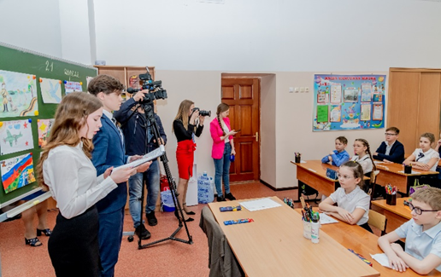
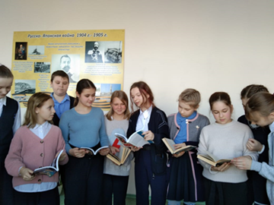
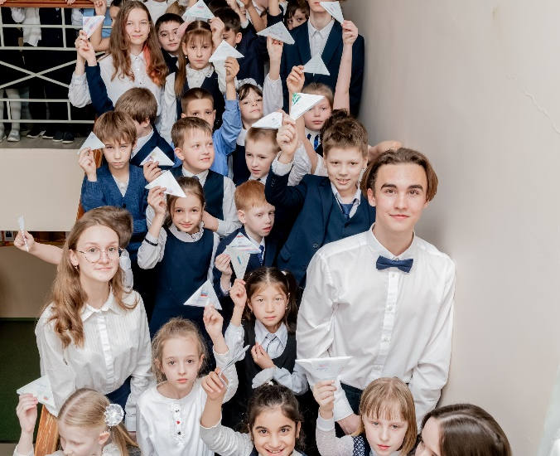
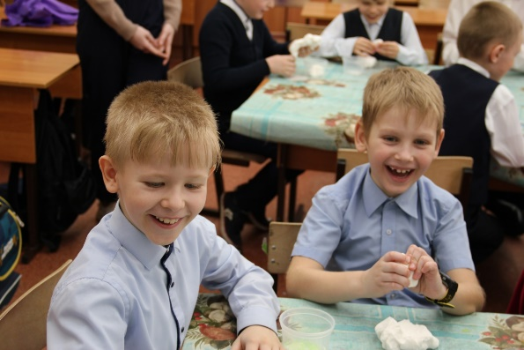
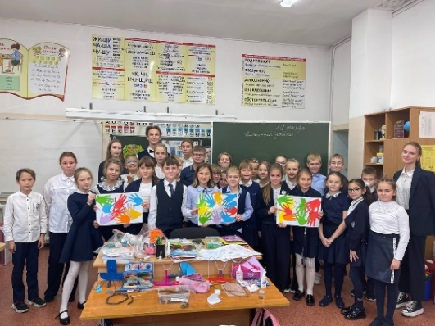
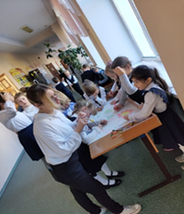
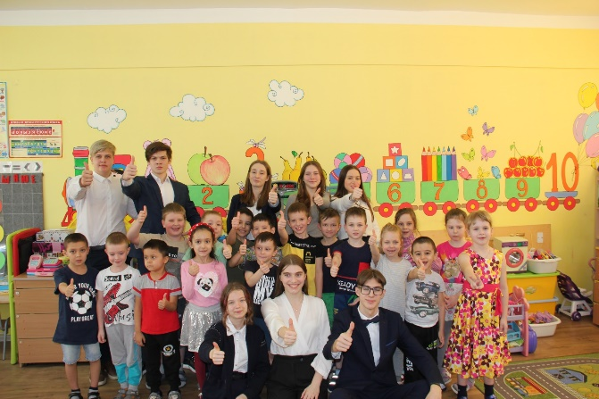
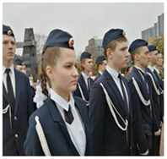
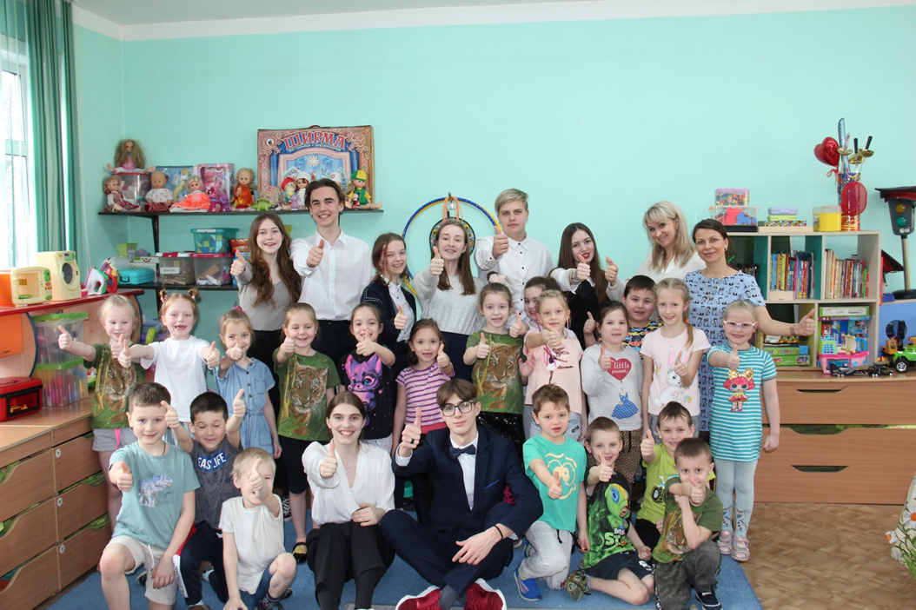
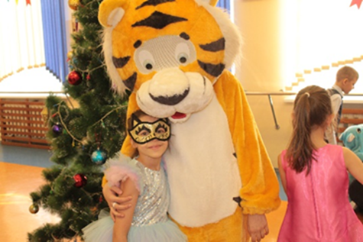
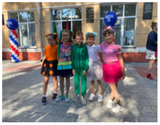
ИДЕЯ ПРОЕКТА
Основная идея проекта заключается в том, что передача личного опыта добровольческой деятельности путем наставничества является лучшим мотиватором к занятию волонтерством. Видя положительный пример перед глазами, люди склонны следовать этому примеру, и волонтерство как движение доброй воли необходимо развивать именно через личные примеры и наставничество.

Slide 9
Этапы реализации практики
«Наставничество в самоуправлении»
1 .Организационный этап ( с 01.09.2021 г. по 01.10.2021 г.)
В организационный этап был проведен мониторинг «Наставничество и волонтерство», создан банк наставников и наставляемых, оформлена дорожная карта проекта, разработан входящий мониторинг «наставляемого», «наставника», разработана программа внеурочной деятельности «Школа наставников», разработан процесс взаимодействия наставников и наставляемых. После проведения мониторинга в школе был создан отряд «Наставники», который начал работать по шести направлениям: «Образование», «Патриотическое воспитание», «Культурно-массовые мероприятия», «Здоровый образ жизни», «Медиация», «Волонтерство» (финансовое, социальное)». За данными направлениями закреплены кураторы-старшеклассники.
В это же период была проведена первая учеба на тему «Лидерские способности, как их развивать», тренинг «Качели», методика soft skills-компетенций для детей. Куратором обучения стала наставник – педагог Вторыгина Анастасия Андреевна, а также бизнес-коучи из центра «МОЙ БИЗНЕС» г. Хабаровск, психолог и социальный педагог. После проведения этих обучающих встреч были назначены дети-наставники для проведения мероприятий, закреплены пары наставников и наставляемых, разработаны социальные проекты по всем направлениям. В каникулярное время была реализована программа внеурочной деятельности «Школа наставников» с использованием пособия МЕНТОРИ «Рабочие тетради наставника».
2. Основной этап (с 01.10.2021 г. 29.06.2022 г.)
В период с 1.10.2021г. по 29.06. 2022г. проведены запланированные мероприятия по всем направлениям. В своих проектах ребята применяли и использовали следующие методы: Event-технологии, событийные модульные технологии, социальные технологии, PR поддержка проекта «Наставник ученик». В рамках социальных проектов были согласованы планы сетевого сотрудничества с партнерами, подготовлены письма поддержки, подведены итоги финансовых затрат. Каждое событие публиковалось в социальных сетях: ВКонтакте, Телеграмм. За 2021-2022 учебный год было реализовано 29 событий. Перед каждым событием куратором наставников Вторыгиной А.А. были проведены консультации. После проведения – рефлексия.
3. Заключительный этап:
1. Анализ результативности проекта
2. Создание фотоотчета, видеоролик
3. Презентация проекта и результаты были представлены на Совете самоуправления, педагогическом совете МБОУ СОШ №15 имени Пяти Героев Советского Союза, городском семинар – совещании для педагогов, реализующих наставническую деятельность в общеобразовательном учреждении, «Организация наставнической деятельности для формирования самоопределения и осознанного выбора по направлениям «учитель-ученик», «ученик-ученик».

Slide 10
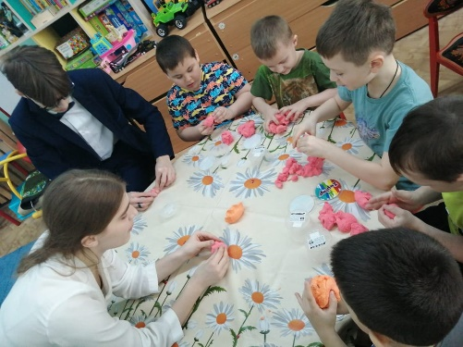
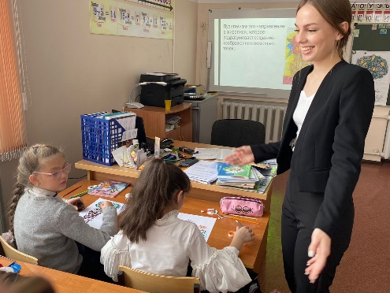
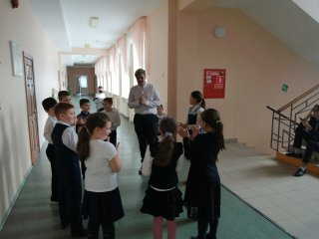
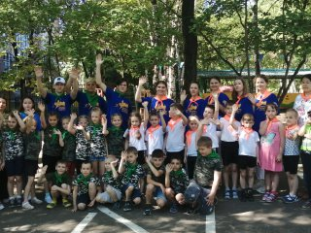
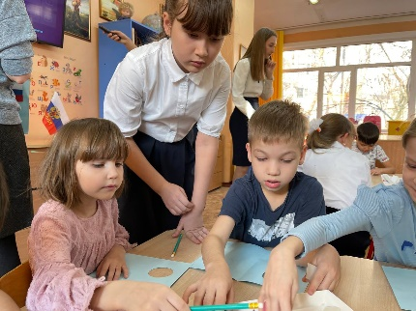
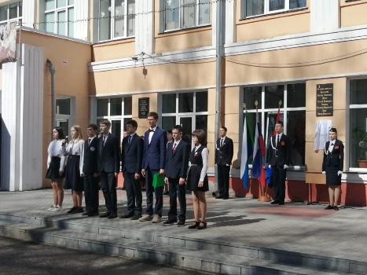
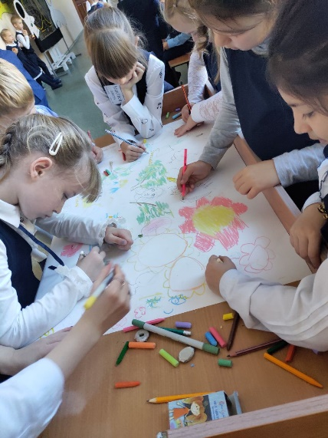
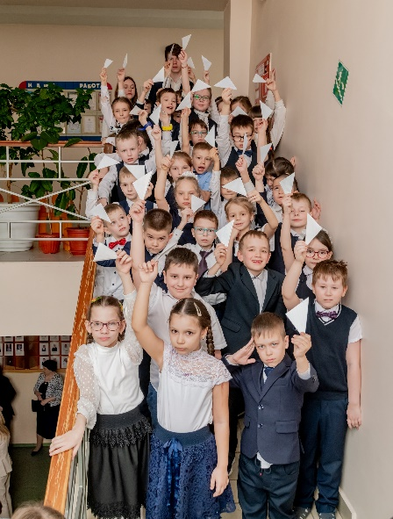
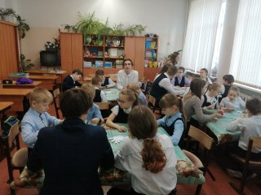
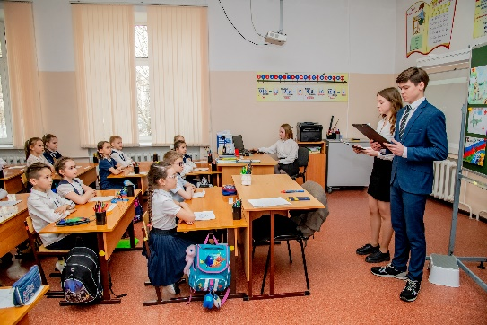
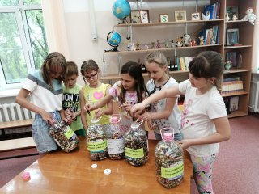
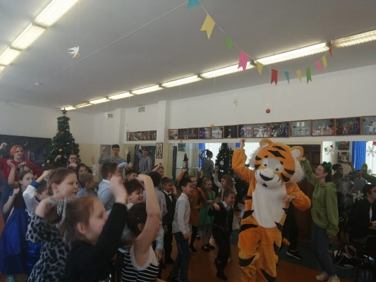
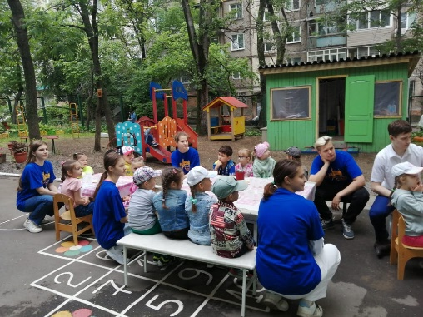
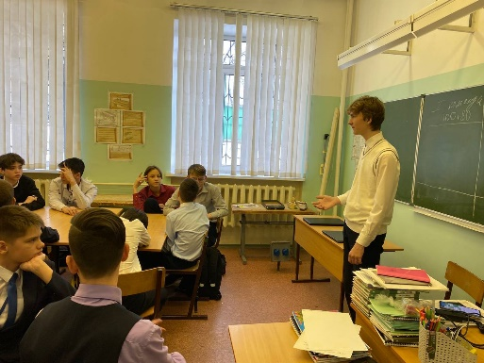
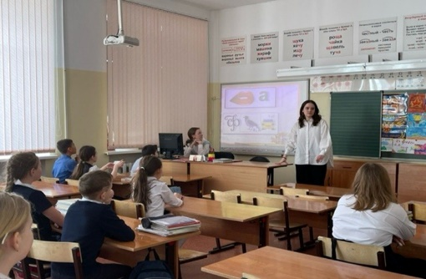
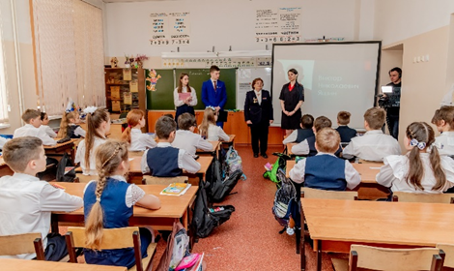
29 событий (игры, квесты, уроки, праздники, мастер-классы, соревнования, линейки памяти, Уроки мужества, классные часы, кейс-задачи).

Slide 11



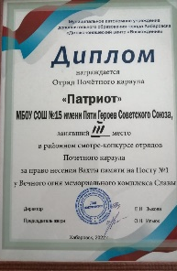

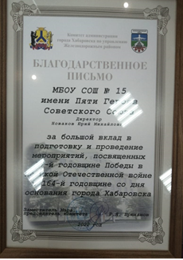

Результаты социальной практики
Количественные и качественные показатели.
В результате было разработано:
-дорожная карта проекта;
-программа «Наставники самоуправления МБОУ СОШ №15»;
-процесс взаимодействия наставников и наставляемых;
-входящий мониторинг наставляемого, наставника;
-программа внеурочной деятельности «Школа наставников»;
- банк наставников и наставляемых;
- отряд «Наставники самоуправления» реализовали 15 социальный проектов , 5 из которых стали победителями конкурсов: городской конкурс проектов школьников «Хабаровск.НАШ», краевой конкурс проектных и исследовательских работ для детей дошкольного и младшего школьного возраста «Я - исследователь», форума «Волонтеры финансового просвещения» среди школьников Дальневосточного федерального округа, 1 проект принял участие во Второй Международной научно-практической конференции «Крылья Победы», которая состоялась в г. Улан-Удэ, Республика Бурятия;
- план сотрудничества с Советом ветеранов «Авиастроитель» Улан-Удэнского авиационного завода;
- 1 фильм, посвященный 100-летию Герою Советского Союза Яшину В.Н., выпускнику МБОУ СОШ №15;
- 4 видеоролика.
Приняло участие:
- более 1000 человек;
- 20 наставников были закреплены за обучающимися 4-9 классов.
Написано:
- 6 писем поддержки и 3 рецензии проектов;
- 357 писем солдатам;
- 425 рисунков для солдат.
Проведено:
4 мероприятие из них в МДОУ «Детском саду №57», 1 мероприятие в МДОУ «Детском саду №126», 1 мероприятие МАУДО ДЮЦ "Сказка«, 3 мероприятия в Восточным военный округ г. Хабаровска, Хабаровская краевая общественная организация ветеранов воздушно-десантных войск и войск специального назначения «Союз Десантников», ветераны боевых действий «Боевое братство», 3 совместных мероприятия с ДВГУПС, 2 концерта для ветеранов Кировского района
г. Хабаровска, 28 уроков, 5 кейс практик, 3 линейки памяти, 20 уроков мужества.

Slide 12




Сведения о представлении воспитательной практики
Опыт реализации практики «Наставничество в самоуправлении» представлен:
- на Всероссийском конкурсе лучших практик наставничества;
- на краевом конкурсе успешного опыты наставничества в образовательных организациях;
- на городском семинар - совещании для педагогов, реализующих наставническую деятельность в общеобразовательном учреждении, «Организация наставнической деятельности для формирования самоопределения и осознанного выбора по направлениям «учитель-ученик», «ученик-ученик»;
- на городском конкурсе воспитательных практик «Новые идеи воспитания».
Методические разработки размещены на сайте школы:
- https://khb-s15.ippk.ru/index.php/nastavnichestvo
Ссылки на мероприятия:
- https://habarovsk.bezformata.com/listnews/pismo-soldatu-proshla-v-habarovskoy/104827328/
- https://amurmedia.ru/news/1275189/«Письмо солдату»
- https://www.youtube.com/watch?v=Da2RU_9rWjE
- http://debri-dv.com/article/30623/vserossiyskaya_voenno-patrioticheskaya_akciya_pismo_soldatu_sostoyalas_v_habarovske
- https://function.mil.ru/news_page/country/more.htm?id=12418332@egNews
- https://t.me/shkola15khv
- https://vk.com/15shkolardsh (РДШ)

